Slide 1

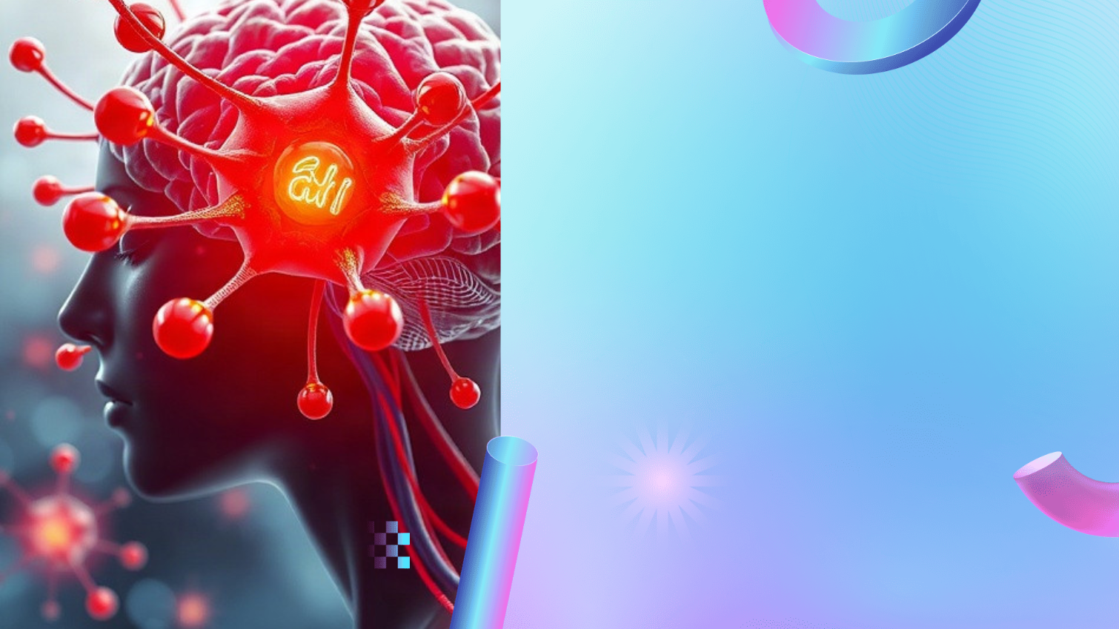
Химия любви: Дофамин, окситоцин, серотонин и вазопрессин — фазы влюблённости
Автор презентации: Presentacium.ru

Slide 2

Введение
В презентации мы рассмотрим, как гормоны, такие как дофамин, окситоцин, серотонин и вазопрессин, влияют на различные фазы влюблённости. Особое внимание будет уделено их роли в формировании эмоций и социальных связей. Также мы сравним, как эти гормоны взаимодействуют между собой и как они влияют на поведение человека в отношениях.

Slide 3

Роль дофамина в влюблённости
Влюблённость сопровождается значительным повышением уровня дофамина в крови — примерно на 40–60% по сравнению с нормальным состоянием.
Этот нейромедиатор активизирует центры удовольствия в мозге, вызывая чувство эйфории и мотивации к взаимодействию с партнёром.
Исследования показывают, что высокие уровни дофамина могут поддерживать состояние влюблённости на протяжении длительного времени.

Slide 4

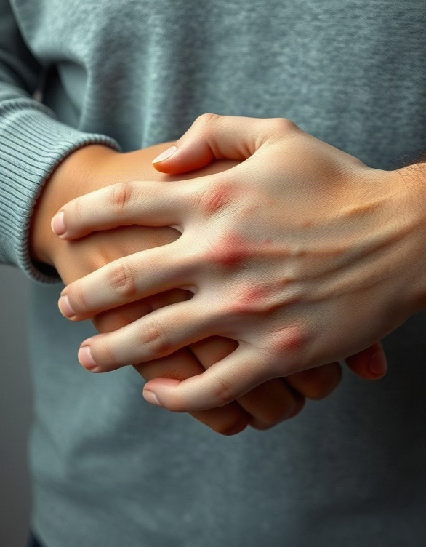
Окситоцин и его влияние
Окситоцин — это гормон, который играет важную роль в формировании социальных связей и чувства привязанности.
Исследования показывают, что уровень окситоцина в крови увеличивается в 5–6 раз при социальном взаимодействии, особенно в первые минуты объятий или общения, что подтверждает его значимость в укреплении межличностных отношений. Эффект окситоцина проявляется в снижении уровня тревожности и повышении чувства доверия, что делает его ключевым компонентом в формировании эмоциональных связей между людьми.

Slide 5

Влияние серотонина на эмоции
1
2
3
Серотонин, известный как «гормон счастья», играет важную роль в регуляции настроения и эмоций.
Исследования показывают, что уровень серотонина в крови может влиять на уровень счастья и удовлетворённости жизнью: у людей с высоким уровнем серотонина наблюдается более оптимистичное восприятие реальности, в то время как недостаток серотонина может привести к депрессивным состояниям.
Точные цифры изменений уровня серотонина во время влюблённости требуют дополнительных исследований, однако его влияние на эмоциональное состояние человека неоспоримо.

Slide 6

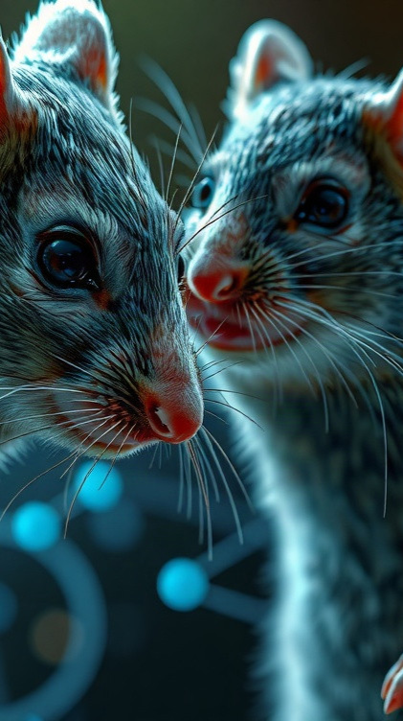
Вазопрессин и социальные связи
Вазопрессин, известный как антидиуретический гормон, играет ключевую роль в формировании социальных связей и привязанности.
Исследования показали, что уровень вазопрессина в крови у моногамных видов, например, у некоторых видов грызунов, в 1,5–2 раза выше по сравнению с немоногамными. Это свидетельствует о том, что вазопрессин может быть связан с выбором партнёра и укреплением социальных связей.

Slide 7

Фазы влюблённости и гормоны
В начале фазы влюблённости уровень дофамина в крови может увеличиваться в 4–6 раз по сравнению с обычным состоянием, вызывая чувство эйфории и мотивации. Концентрация окситоцина, известного как гормон привязанности, возрастает, способствуя формированию глубокой эмоциональной связи между партнёрами.
Серотонин также играет роль, так как его уровень может повышаться, влияя на настроение и общее ощущение счастья в период влюблённости.

Slide 8

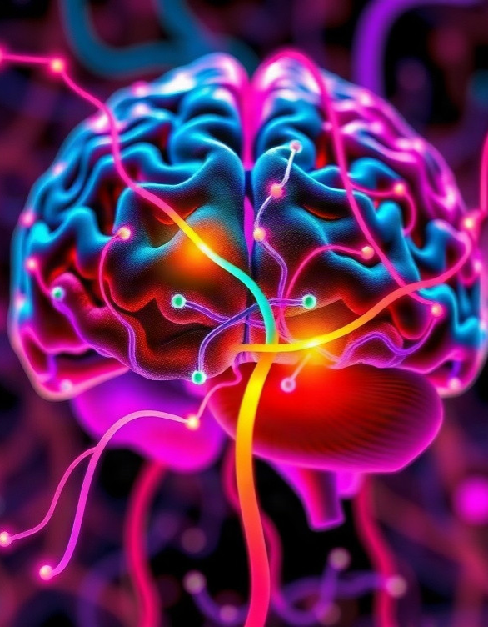
Психологические аспекты влюблённости
Влюблённость активирует дофаминовые пути в мозге, вызывая чувство эйфории и мотивации, подобно процессу вознаграждения.
Уровень окситоцина, известного как гормон привязанности, может увеличиваться в несколько раз после формирования эмоциональной связи, что способствует укреплению межличностных отношений. Исследования показывают, что уровень серотонина может снижаться в период влюблённости, что связано с усилением фокусировки на объекте влечения и снижением критического мышления.

Slide 9
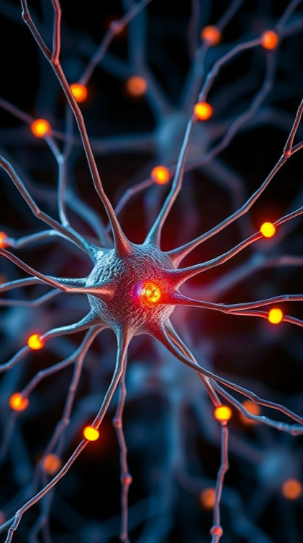
Взаимодействие гормонов в отношениях
Влюблённость активирует сложные нейрохимические процессы, в которых участвуют дофамин, окситоцин, серотонин и вазопрессин.
Исследования показывают, что уровень окситоцина у людей, находящихся в романтических отношениях, может быть на 47% выше по сравнению с одинокими людьми. Взаимодействие этих гормонов влияет на формирование эмоциональной привязанности и чувство удовлетворения в отношениях.

Slide 10

Серотонин и чувство удовлетворённости
1
Серотонин — это нейромедиатор, связанный с чувством удовлетворённости и благополучия. Уровень серотонина в крови может влиять на настроение и эмоциональное состояние человека.
2
Исследования показывают, что повышение уровня серотонина может способствовать улучшению общего самочувствия и снижению уровня стресса, что делает его важным компонентом в контексте изучения фаз влюблённости.

Slide 11
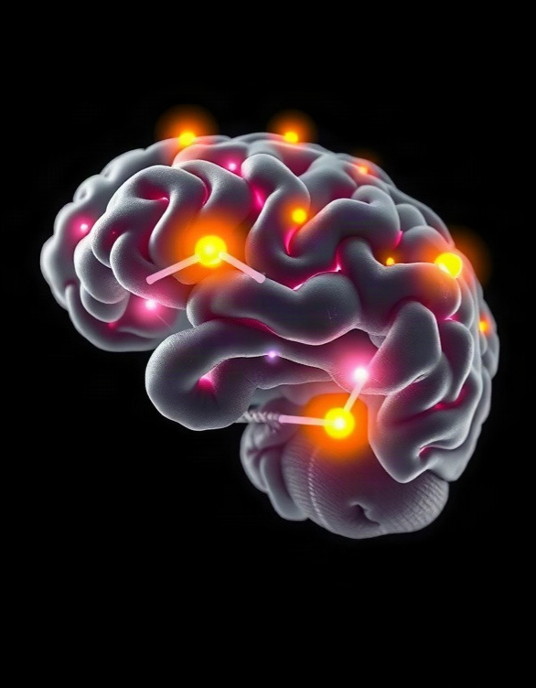
Вазопрессин и формирование привязанности
Вазопрессин — это нейропептид, который играет ключевую роль в формировании социальных связей и привязанности. Исследования показали, что уровень вазопрессина в крови может варьироваться в зависимости от степени доверия и близости между партнёрами: у пар с более высоким уровнем вазопрессина отмечается усиление эмоциональной связи, что подтверждается экспериментальными данными, где уровень вазопрессина у пар после совместных задач повышался на 20–30% по сравнению с одиночными испытаниями. Этот нейропептид особенно важен для моногамных видов, включая человека, где он способствует укреплению долгосрочных отношений.

Slide 12
Влияние гормонов на поведение
Дофамин, высвобождающийся в фазе влечения, способствует повышению мотивации и концентрации внимания на объекте любви, уровень этого гормона может увеличиваться в несколько раз по сравнению с обычным состоянием, что подтверждено научными исследованиями.
Окситоцин, вырабатываемый во время объятий и прикосновений, укрепляет эмоциональную связь между партнёрами, его уровень может возрастать на 50% при физическом контакте.
Серотонин влияет на настроение и чувство удовлетворённости, его дисбаланс может приводить к изменениям в поведении и эмоциональной стабильности.

Slide 13


Диаграмма общего уровня гормонов по фазам
На диаграмме представлены уровни гормонов (дофамин, окситоцин, серотонин, вазопрессин) в процентах в разные фазы влюблённости. Высокий процент дофамина и серотонина может свидетельствовать об их роли в формировании романтических чувств.

Slide 14

Спасибо за внимание!
Спасибо за внимание. В этой презентации мы рассмотрели основные гормоны, влияющие на влюблённость, и фазы этого чувства. Мы увидели, как уровни дофамина, окситоцина, серотонина и вазопрессина меняются в разные периоды отношений, а также как эти гормоны взаимодействуют между собой. Надеемся, что информация была полезной и интересной.

